Slide 1

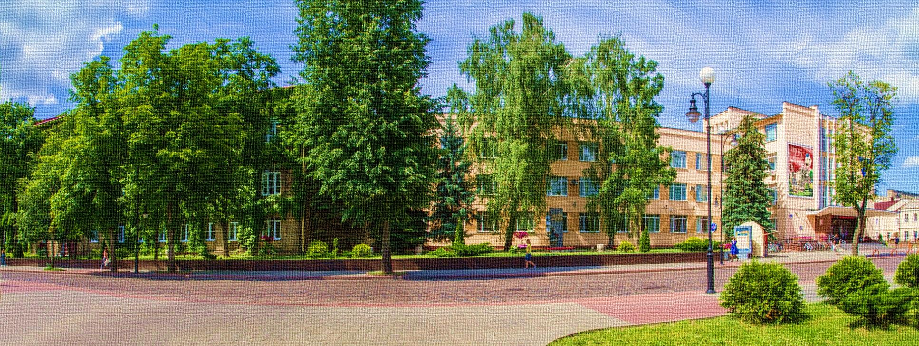





Цели ООН в области устойчивого развития
2024
Цель 1: Повсеместная ликвидация нищеты во всех её формах

Slide 2



Стипендии Президента Республики Беларусь
Распоряжением Президента Республики Беларусь «О поощрении» №126рп от 17 июля 2024 специальные премии присуждены трем студентам Гродненского государственного университета имени Янки Купалы – это победители Командного чемпионата по программированию среди учреждений высшего образования Республики Беларусь 2023 года. Обладателями стипендии стали Елена Вертинская, студентка 2 курса факультета экономики и управления, Алексей Карлюк, студент 3 курса факультета математики и информатики, Владилен Локтевич, магистрант факультета экономики и управления.
Стипендия Президента Республики Беларусь на 2 семестр 2023/2024 присуждена пяти студентам Купаловского университета: Владиславу Гремчуку, выпускнику физико-технического факультета, Ксении Будько и Юлии Бобровой, студенткам 4 курса юридического факультета, Анастасии Кисель, студентке 3 курса факультета истории, коммуникации и туризма, Дарье Новиковой, студентке 4 курса филологического факультета.
https://www.grsu.by/component/k2/item/51314-kupalovtsam-naznacheny-stipendii-prezidenta-respubliki-belarus.html
Гродненский государственный университет имени Янки Купалы

Slide 3
Предоставление скидок студентам-платникам
Накануне нового 2024-2025 учебного года в Гродненском государственном университете имени Янки Купалы прошло заседание комиссии по предоставлению скидок студентам платной формы обучения.
По результатам заседания комиссии было принято решение предоставить скидки 123 студентам платной формы обучения за высокие показатели в учебной, научно-исследовательской деятельности и общественной работе, а также студентам из числа льготных категорий по социальным признакам.
Предоставление скидок – значимая социальная поддержка купаловцев со стороны университета. Скидки получили почти 6% от общего числа студентов дневной платной формы, имеющих право претендовать на снижение стоимости за обучение. 53 студента получили скидку в размере 60%, 70 студентов – в размере 40% от стоимости обучения в 2024-2025 учебном году.
https://www.grsu.by/component/k2/item/51587-v-kupalovskom-universitete-sostoyalos-zasedanie-komissii-po-predostavleniyu-skidok-studentam-platnikam.html
Гродненский государственный университет имени Янки Купалы

Slide 4
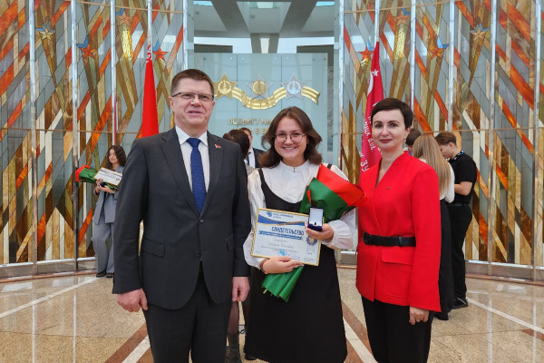
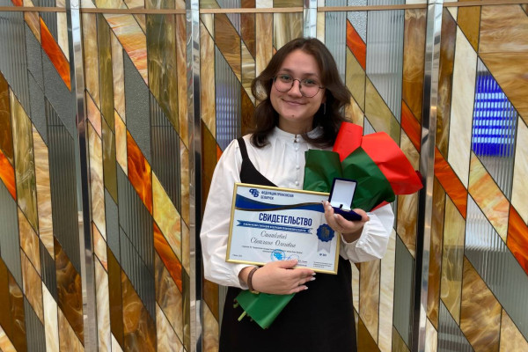
Стипендия Федерации профсоюзов Беларуси
Торжественное награждение лауреатов стипендий Федерации профсоюзов Беларуси в Белорусском государственном музее истории Великой Отечественной войны. Специальные стипендии ФПБ присуждены 37 талантливым студентам и учащимся, которые успешно совмещают учебу и активную профсоюзную деятельность. Среди лауреатов студентка Гродненского государственного университета имени Янки Купалы.
Молодые люди продемонстрировали свою силу в условиях серьезной конкуренции. Для определения лауреатов была разработана специальная балльная система, в основе которой 8 критериев. Например, работа в профсоюзных органах, организация и проведение различных мероприятий, научно-исследовательская, спортивная, творческая, культурная деятельность, участие в общественно значимых событиях, в волонтерском движении, помощь ветеранам войны и труда и др. Также для получения стипендии ФПБ учитывается средний балл учебы – он должен быть не менее 8.
Студентка 4 курса педагогического факультета ГрГУ имени Янки Купалы Светлана Статкевич стала лауреатом стипендии Федерации профсоюзов Беларуси. Девушка получила награду из рук председателя Федерации профсоюзов Беларуси Юрия Сенько.
https://www.grsu.by/component/k2/item/52901-studentka-kupalovskogo-universiteta-stala-laureatom-stipendii-federatsii-profsoyuzov-belarusi.html
Гродненский государственный университет имени Янки Купалы

Slide 5
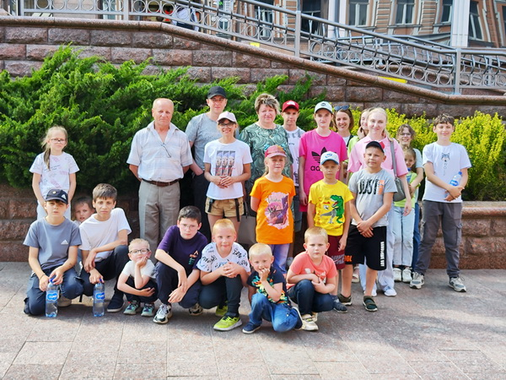
Благотворительный социально-образовательный проект «Тёплый дом»
Ежегодно в конце мая воспитанники детских семейных домов в рамках благотворительного социального-образовательного проекта «Тёплый дом» приезжают в Гродно. Студенты Гродненского государственного университета имени Янки Купалы принимают активное участие в проекте и поддерживают деток.
В этом году педагоги и воспитанники детских домов Ивьевского и Островецкого районов познакомились с королевским Гродно. Экскурсию для туристической группы провела волонтер отряда «ЭкскурсВед» факультета истории, коммуникации и туризма, студентка 3 курса Маргарита Станчик.
«Яркие впечатления и море позитива!» – так описали детки экскурсию по яркому городу Гродно. Ребята с восторгом поделились своими открытиями, полученными во время увлекательной экскурсии по историческому центру города. Одним из приятных бонусов для воспитанников стало посещение зоопарка и парка аттракционов.
Данная инициатива помогает детям расширить свой кругозор и вдохновиться на будущее.
https://www.grsu.by/component/k2/item/50505-detskie-ulybki-i-more-radosti-kupalovtsy-prinimayut-uchastie-v-blagotvoritelnom-sotsialno-obrazovatelnom-proekte-tjoplyj-dom.html
Гродненский государственный университет имени Янки Купалы

Slide 6
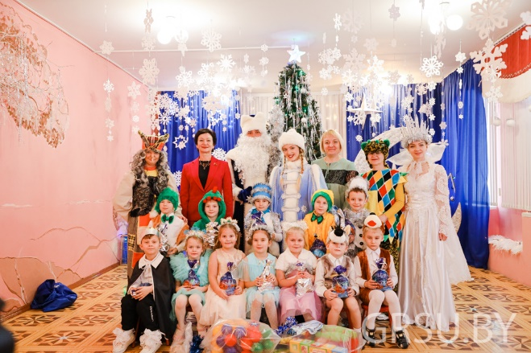
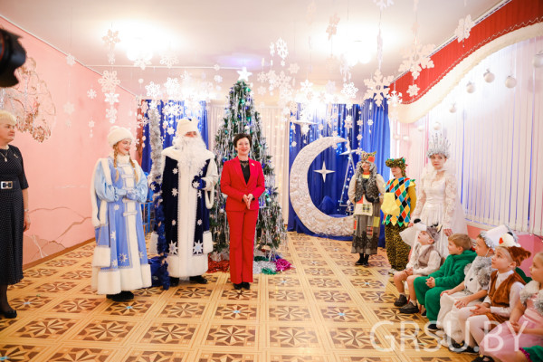
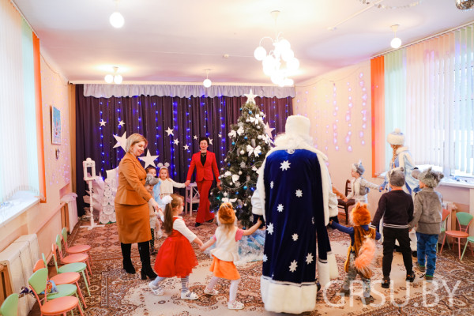
Благотворительные акции
Республиканская акция «Наши дети»
Ректор Купаловского университета, председатель комиссии по социальной политике и делам молодежи Гродненского областного Совета депутатов Ирина Китурко посетила воспитанников детских садов №24 и №39 города Гродно в рамках благотворительной акции «Наши дети», которая является одной из самых масштабных в стране. Университет участвует в этой акции ежегодно, и в этом году волонтерские отряды всех факультетов постарались особенно.
В своем поздравительном выступлении ректор выразила радость от возможности поздравить малышей с новогодними праздниками. Она подчеркнула важность заботы о детях и их благополучии, а также отметила роль детских садов в формировании будущего поколения.
В рамках визита Ирина Федоровна пообщалась с маленькими воспитанниками, подарила им развивающие игры, игрушки, конструкторы, а также сладкие сувениры. В знак благодарности за поздравления и подарки ребята подготовили новогоднее представление. Малыши танцевали, играли на музыкальных инструментах, вместе с Дедом Морозом и Снегурочкой водили хоровод вокруг елки.
https://www.grsu.by/component/k2/item/48607-rektor-grgu-imeni-yanki-kupaly-pozdravila-vospitannikov-detskikh-sadov-s-zimnimi-prazdnikami-v-ramkakh-respublikanskoj-aktsii-nashi-deti.html
Гродненский государственный университет имени Янки Купалы

Slide 7
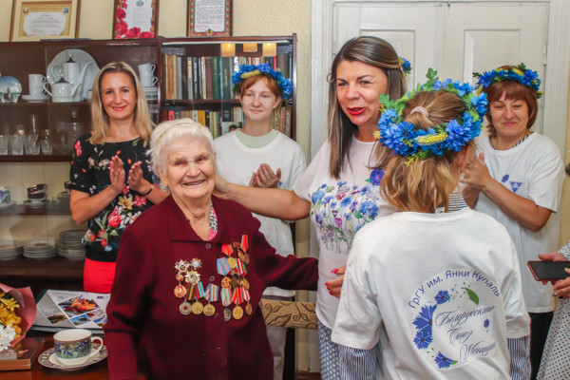
Благотворительные акции
Благотворительная акция «От всей души»
В рамках акции «От всей души» студенты и сотрудники факультета экономики и управления совместно с представителями профсоюзной организации обучающихся и первичной организации ОО «БРСМ» Купаловского университета, а также с членами ОО «БСЖ» и представителем Студсовета ГрГУ имени Янки Купалы посетили ветерана Великой Отечественной войны Надежду Петриго.
Купаловцы поздравили ветерана с Новым годом и Рождеством, пожелали крепости духа, здоровья и подарили подарки. Надежда Ульяновна была рада теплой встрече и прочла в благодарность гостям стихотворения, а также поделилась воспоминаниями о войне.
https://www.grsu.by/component/k2/item/48631-tvorim-dobro-vmeste-kupalovtsy-stali-uchastnikami-blagotvoritelnoj-aktsii-ot-vsej-dushi.html
Гродненский государственный университет имени Янки Купалы

Slide 8
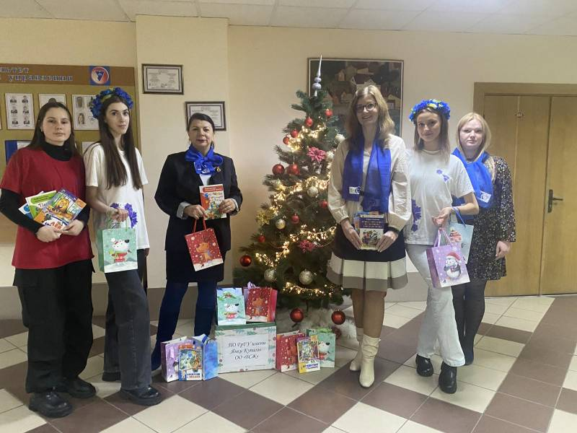
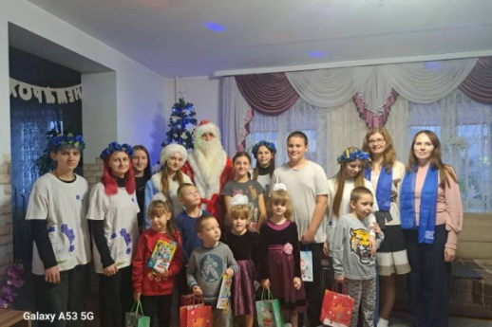
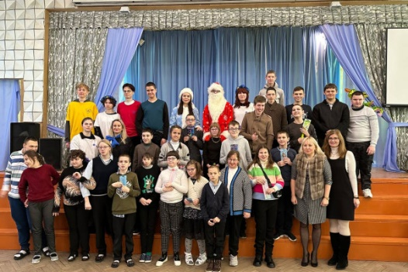
Благотворительные акции
Волонтеры факультета истории, коммуникации и туризма посетили детский социальный приют города Гродно. Это не первая акция, организованная участниками факультетского отряда «BENEФИКТ». Почти две недели студенты и преподаватели собирали игрушки, вещи и сладкие подарки для больных детей, детей-сирот.
Для детей, лишенных родительского попечения, особенно важно внимание и забота, общение. Студенты-волонтеры устроили для воспитанников настоящий праздник – веселые конкурсы, хороводы возле елки. Детям были вручены развивающие игры, канцелярские товары, сладости, теплые вещи, украшения для девочек. Дети пели, танцевали, рассказывали стихотворения.
В рамках акции «Наши дети» студенты и сотрудники факультета экономики и управления, а также волонтеры первичной организации ОО «БСЖ» Гродненского государственного университета имени Янки Купалы посетили детский дом семейного типа семьи Король и ГУО «Специальная школа города Гродно».
В рамках благотворительной ярмарки «Приложи руку к добрым делам», которая прошла на факультете экономики и управления, были собраны денежные средства, которые пошли на закупку подарков для воспитанников детского дома и «Специальной школы». Представители волонтерского отряда факультета экономики и управления, а также члены первичной организации «БСЖ» поздравили ребят с праздниками и вручили подарки. Дед Мороз и Снегурочка спели песни, разгадали загадки и закружились в праздничном хороводе вместе с ребятами.
https://www.grsu.by/component/k2/item/48671-veselye-konkursy-iskrennie-ulybki-khorovody-vozle-elki-kupalovtsy-prodolzhayut-darit-novogodnyuyu-skazku.html
Гродненский государственный университет имени Янки Купалы

Slide 9
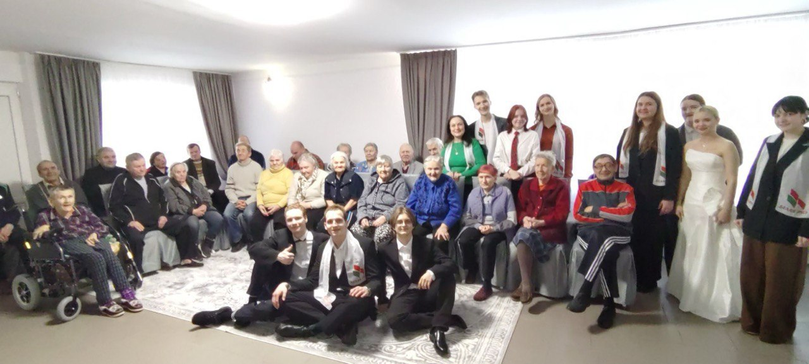
Благотворительные акции
В преддверии Дня женщин в ГУСО «Дом-интернат для престарелых и инвалидов» администрация и учащиеся Гуманитарного колледжа ГрГУ имени Янки Купалы организовали выездное мероприятие совместно с первичной организацией РОО «Белая Русь». Артисты подготовили яркую и разнообразную программу. Все выступления были организованы с любовью и заботой.
После выступления учащиеся Гуманитарного колледжа поздравили женщин с наступающим праздником и подарили сладкие сувениры.
https://www.grsu.by/component/k2/item/49369-kupalovtsy-pozdravili-zhenshchin-zolotogo-vozrasta-s-priblizhayushchimsya-8-marta.html
Гродненский государственный университет имени Янки Купалы

Slide 10
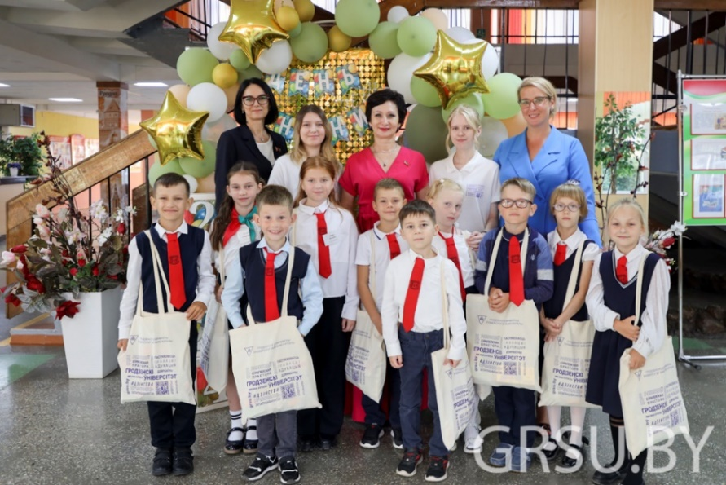
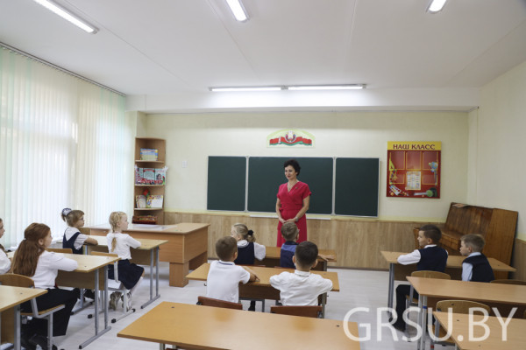
Благотворительные акции
Республиканская благотворительная акция «Соберём детей в школу» стала уже традиционной. Её главная цель – помочь подготовиться к школе ребятам, которые в этом особенно нуждаются.
В Гродненском государственном университете имени Янки Купалы работал пункт сбора, куда любой желающий мог принести канцелярские принадлежности. Также к акции присоединились профсоюзные комитеты сотрудников и студентов. Волонтёры работали в пункте сбора в одном из торговых центров Гродно, где к акции присоединились неравнодушные горожане.
Все собранные купаловцами школьные принадлежности были переданы детям, обучающимся в гимназии №6 имени Ф.Э. Дзержинского г. Гродно. Поздравила ребят с началом учебного года ректор Купаловского университета Ирина Китурко, депутат Гродненского областного Совета депутатов по Дзержинскому избирательному округу № 19, а также волонтёры. Ирина Фёдоровна пожелала ребятам хорошего настроения и успехов в учёбе.
https://www.grsu.by/component/k2/item/51664-kupalovtsy-prinyali-uchastie-v-respublikanskoj-blagotvoritelnoj-aktsii-soberjom-detej-v-shkolu.html
Гродненский государственный университет имени Янки Купалы

Slide 11
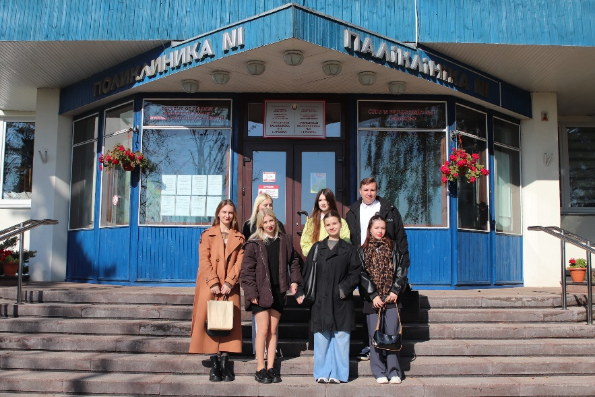
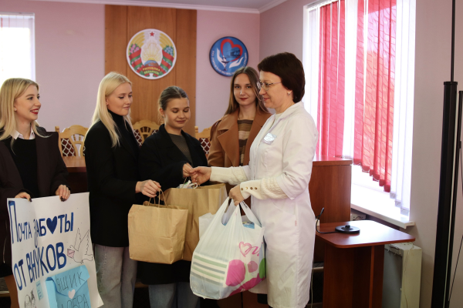
Благотворительные акции
Студенты факультета истории, коммуникации и туризма Гродненского государственного университета имени Янки Купалы стали организаторами акции «Почта заботы от внуков!».
Студенты волонтёрских отрядов «эфФИКТив» и «BENEФИкТ» совместно с первичной организацией ОО «БРСМ» Купаловского университета и студенческим соуправлением факультета истории, коммуникации и туризма провели благотворительную акцию, приуроченную ко Дню пожилого человека.
Для пациентов отделения сестринского ухода Сопоцкинской горпоселковой больницы были переданы вещи, собранные участниками акции.
Целью благотворительной акции «Почта заботы от внуков» является проявление заботы и внимания о старшем поколении, а также сохранение исторической преемственности.
https://www.grsu.by/component/k2/item/52241-podarim-zabotu-i-vnimanie-vmeste-kupalovtsy-stali-uchastnikami-blagotvoritelnoj-aktsii.html
Гродненский государственный университет имени Янки Купалы

Slide 12
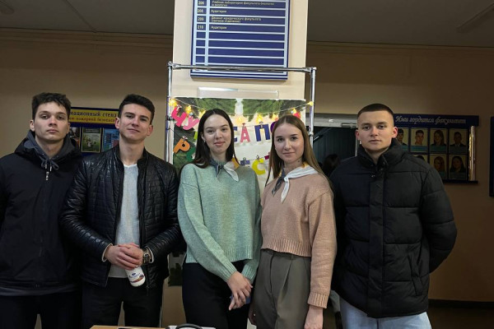
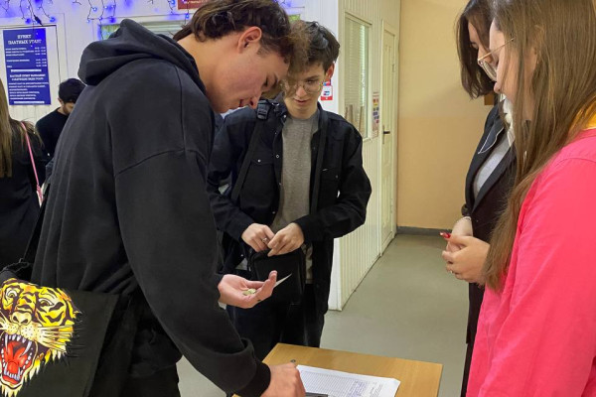
Благотворительные акции
Активисты юридического факультета ГрГУ имени Янки Купалы провели благотворительную акцию под названием «Чудеса под Рождество». Целью этой инициативы стал сбор денежных средств на приобретение новогодних подарков для детей из особенно нуждающихся категорий.
Каждый желающий мог внести свой вклад в данное мероприятие, тем самым поддержав идею создания праздничного настроения для тех, кто нуждается в особом внимании в этот волшебный зимний период. Участники акции активно привлекали студентов, преподавателей и сотрудников университета.
Благотворительная акция стала не только возможностью помочь детям, но и платформой для формирования у студентов чувства ответственности и солидарности. Участие в таких мероприятиях способствует развитию ценностей и формированию активной гражданской позиции у молодежи.
https://www.grsu.by/component/k2/item/53394-na-yuridicheskom-fakultete-proshla-blagotvoritelnaya-aktsiya.html
Гродненский государственный университет имени Янки Купалы

Slide 13
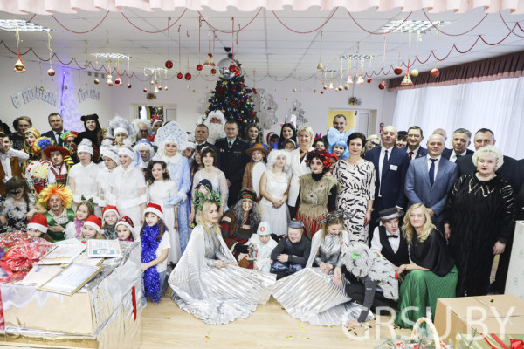
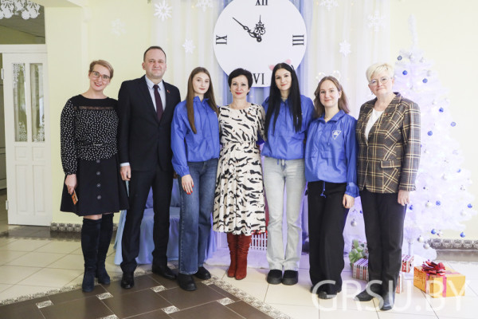
Благотворительные акции
В преддверии Нового года и Рождества руководство и студенты Купаловского университета в рамках республиканской благотворительной акции «Наши дети» посетили утренник в Василишковском детском социальном пансионате «Васильки».
В начале декабря воспитанники интерната вместе со своими старшими товарищами пишут письма Деду Морозу, в которых делятся своими новогодними желаниями. Эти письма попадают в руки сотрудников Гродненского государственного университета имени Янки Купалы, которые с радостью исполняют мечты ребят. В этом году купаловцы исполнили 170 желаний.
Ректор Гродненского государственного университета имени Янки Купалы Ирина Китурко от всей души поздравила с приближающимися праздниками и отметила, что купаловцы всегда рады быть в гостях в пансионате, который в этом году получил новое красивое название «Васильки». Ирина Фёдоровна также вручила пансионату денежный сертификат, а каждый воспитанник получил свой подарок под елочкой.
https://www.grsu.by/component/k2/item/53477-kupalovtsy-ispolnili-zhelaniya-vospitannikov-vasilishkovskogo-detskogo-sotsialnogo-pansionata-vasilki.html
Гродненский государственный университет имени Янки Купалы

Slide 14

Гродненский государственный университет имени
Янки Купалы

